Slide 1

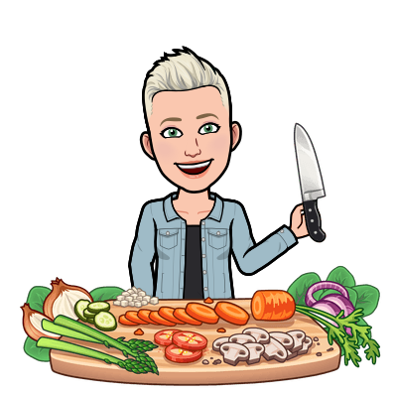


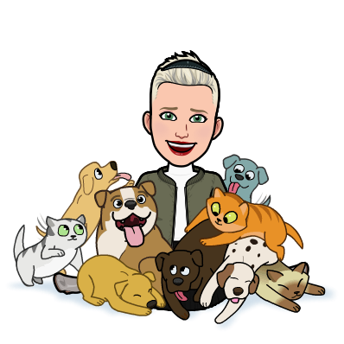






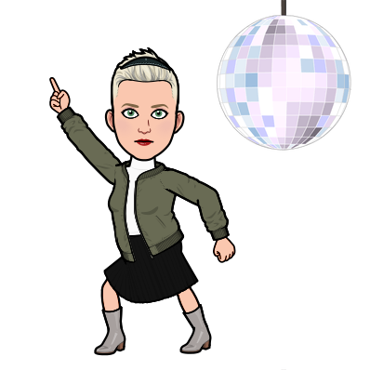



DI QUALI MESTIERI MI OCCUPO?
La CANTANTE
Il GIUDICE
La MUSICISTA
La GIORNALISTA
L‘ IMPIEGATA
L‘OPERATRICE ECOLOGICA
L‘AGENTE DI POLIZIA
La BALLERINA
Il VETERINARIO
La FOTOGRAFA
L‘AUTISTA
La donna IDRAULICO
La MODELLA
La CUOCA

Slide 2

GLI INTERROGATIVI

Slide 3
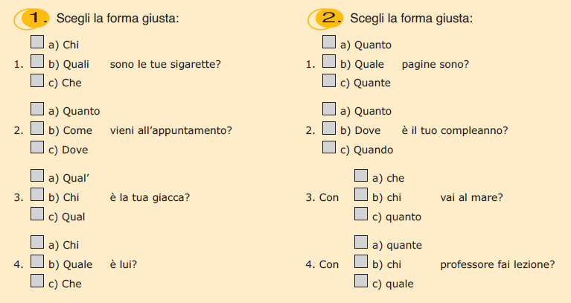


Slide 4
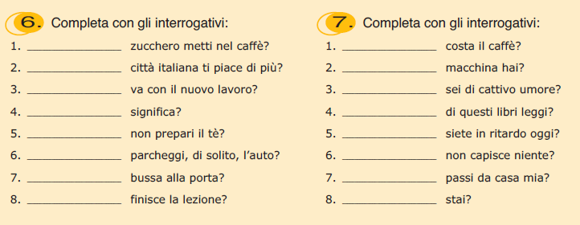
QUANTO
QUANTO
QUALE
CHE
COME
PERCHÉ/COME MAI
COSA
QUALE
PERCHÉ
PERCHÉ/COME MAI
DOVE
CHI
CHI
QUANDO
QUANDO
COME

Slide 5
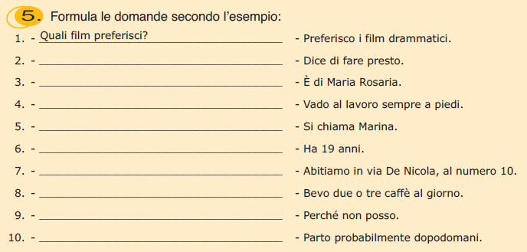
Cosa dice?
Di chi è questa borsa?
Come vai al lavoro?
Come si chiama tua sorella?
Quandi anni ha tuo fratello?
Dove abitate?
Quanti caffè bevi al giorno?
Perché non vieni con noi?
Quando parti?

Slide 6

PROVA ANCHE TU
LIBRO, PAGINA 97, ESERCIZIO 4.

Slide 7
Come si pronuncia? Libro p. 95. ASCOLTA:
S
Z
S
Z (ko sledijo B, D, G, L, M, N, V)
  SBAGLIO
  SDEGNO
  SGOMMARE
  SLOGAN
  SMORFIA
  SNELLO
  SVELARE
C
DZ (MED DVEMA SAMOGLASNIKOMA)
  AZEGLIO

